Slide 1
Dev’Immediat
Cabinet de courtage en assurance automobile
Missions RGPD
Protection des Données Clients
constats, recommandations et mise en conformité.
François JOLLY
10/2024

Slide 2
Missions RGPD: Protection des Données Clients Dev’Immédiat
Objectif => continuer à piloter l’activité commercial de Dev’Immédiat malgré la sanction de la CNIL sur le non-respect de la gestion des données personnelles clients (RGPD):
RGPD ?!?
Contexte et enjeux : Dev’Immédiat et la protection des données
Recommandations /règles de gestion à mettre en place sur le CRM Dev Immédiat
Extraction/collecte du jeu de données brut du CRM
Traitements effectués sur les données pour compatibilité RGPD
Extraction finale des données du CRM /données tarifaires
Conclusion

Slide 3

Protection des Données Clients ? => RGPD!
Données à caractère personnel=> informations rattachées à une personne / identifiable grâce à des données
un nom, un prénom, un numéro de téléphone etc…
Identification Indirecte => à partir d’un croisement de plusieurs données
Identification Directe =>à partir d’une seule donnée : adresse postale / numéro de sécurité sociale.
Traitement de données personnelles => opérations sur les données personnelles:
collecte directe de données / Enregistrement
triage de données - modification
organisation, conservation, transfert, utilisation, consultation, diffusion etc…
Le RGPD:
Règlement Général sur la Protection des Données => contexte juridique / encadrement du traitement des données personnelles
Exploitation des données personnelles dans le respect des droits et libertés des personnes.
Applicable à tout organisme traitant des données personnelles dans le cadre de son activité
Dev’Immediat => collecte et traite des données personnelles!
ATTENTION AUX REGLES RGPD!!!!

Slide 4

Protection des Données Clients : contexte et enjeux Dev’Immédiat
Contexte:
Dev’ Immédiat sanctionné par la CNIL à la suite d'une plainte client
non-respect des règles RGPD / données personnelles des clients
Réaction de l’équipe Dev’Immédiat => stress, FLOU total!
absence de process pour gérer le cycle de vie des données
absence politique de gestion de la protection des données
Enjeux:
actions correctives => politique claire de gestion des données personnelles
conformité aux règles du RGPD / CNIL => lever la sanction
remettre à dispo au plus vite une extraction CRM conforme au RGPD => continuité activité commerciale
Objectifs Dev’Immédiat:
revoir les processus internes: communication /collecte / traitement des données clients / documentation
garantir à l’avenir le respect du RGPD Dev’ Immédiat.

Slide 5

Recommandation: Une communication claire et transparente avec le Client
Obtenir le Consentement du client => Communication explicite!
Transparence lors de la saisie des informations (cookies/ site Web)
Pourquoi la collecte, l'utilisation et le traitement des données personnelles ?
Droits de protection des données : accès, rectification, effacement, opposition
Réviser / mettre à jour la politique de confidentialité
Engagement noir sur blanc de Dev'Immediat => respecter la vie privée
Sensibilisation et formation du personnel Dev’Immediat : exigences du RGPD / traiter chaque demande clients!

Slide 6

Règles de gestion à mettre en place sur le CRM Dev Immédiat: CRM conforme au RGPD à la collecte des données
Mise en conformité de la base de données du CRM avec les règles RGPD au niveau de la collecte
Données strictement nécessaires et collectées pour le domaine de l’assurance auto (usage des véhicules oui! /couleur rouge non! obsolète )
Données sensibles= => supprimée du CRM (numéro de Sécurité Sociale, Groupe sanguin, nom de l’employeur)
Catégories de données trop intrusives à revoir ou à retravailler (revenu => tranche de revenus / métier =>catégories socio-professionnelles)

Slide 7

Règles de gestion à mettre en place sur le CRM Dev Immédiat: traitement sur les données personnelles conformes au RGPD
Pré-Traitement des données personnelles conformes au RGPD =>autorise le partage des données / analyses internes
Anonymisation => protéger la confidentialité des individus
« Noyer le poisson » / nettoyer et masquer les informations précises facilement re-croisables:
Donnée d’identification direct à supprimer: nom, prénom, email…
date de naissance explicite => Jeune : moins de 25 ans / Adulte : 25-64 ans / Senior : 65 ans et plus Générique
nb d’enfant en conduite accompagné explicite => " un", "plusieurs" ou "aucun " Générique
Revenu explicite => Non connu / [0 - 40K[ / [40K - 60K[ / [60K - 80K[ / [80K - 120K[ / >120K Générique

Slide 8
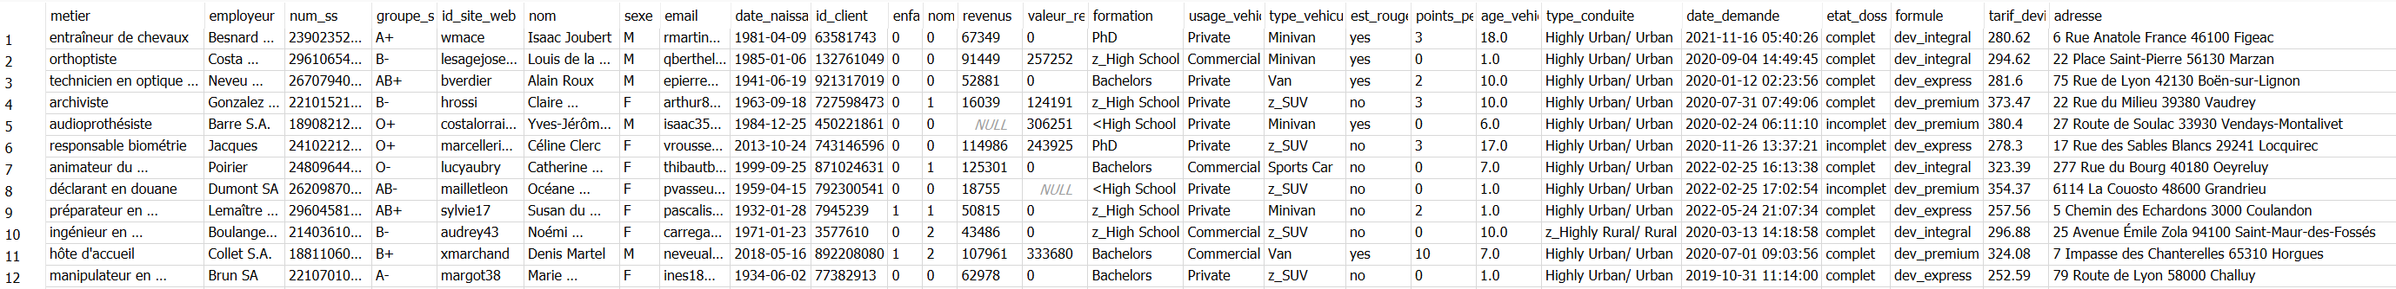
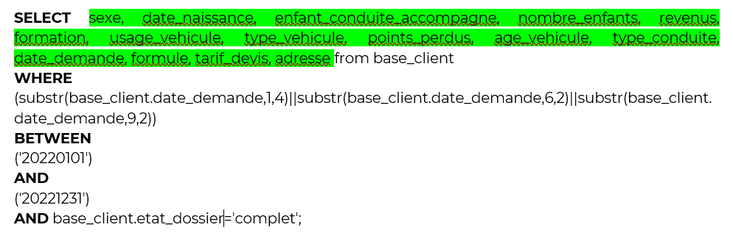
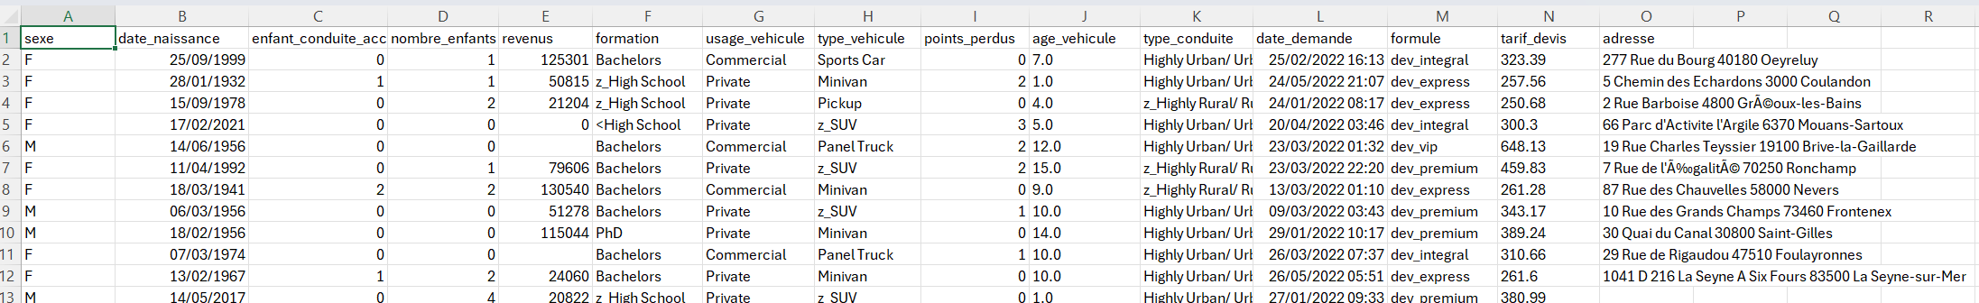
Extraction de la base de données CRM : SQL
Extraction des données de l’année 2022 pour les clients dont l’état du dossier est « complet » à partir de la base SQL avec sélection des données pertinentes à garder/retravailler:

Slide 9
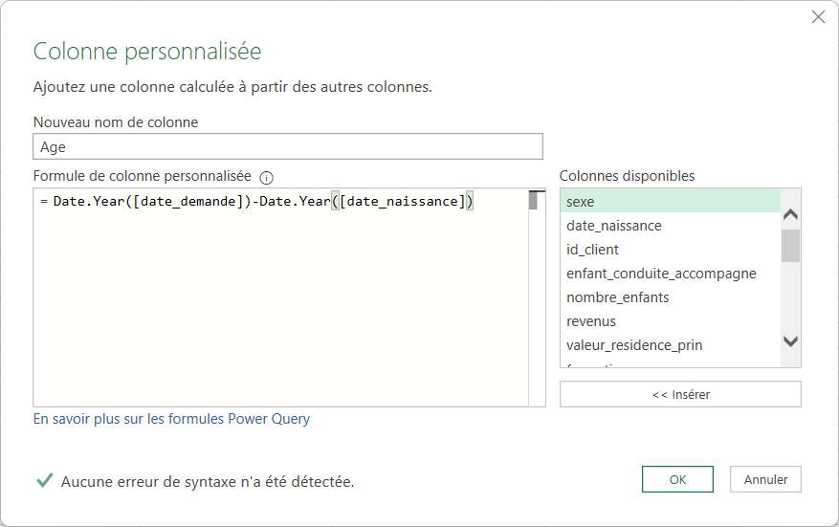
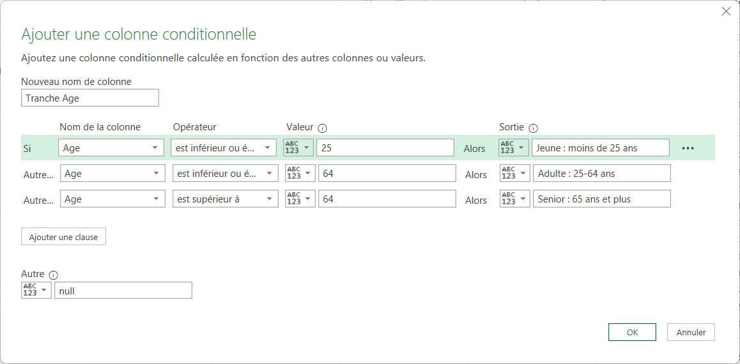
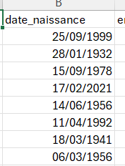
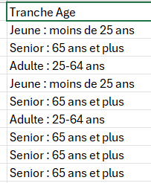
Préparation des données: Nettoyage et anonymisation.
Transformation de la date de naissance en tranche d’âge:
Colonne Age temporaire Nouvelle colonne Tranches d’âges: Jeune : moins de 25 ans Adulte : 25-64 ans / Senior : 65 ans et plus

Slide 10
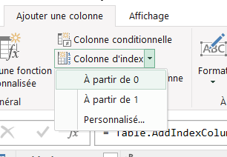
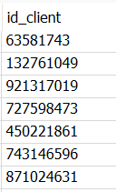

Préparation des données: Nettoyage et anonymisation.
Ajout colonne d’index unique incrémental => non potentiellement recroisable (<> id_client)

Slide 11
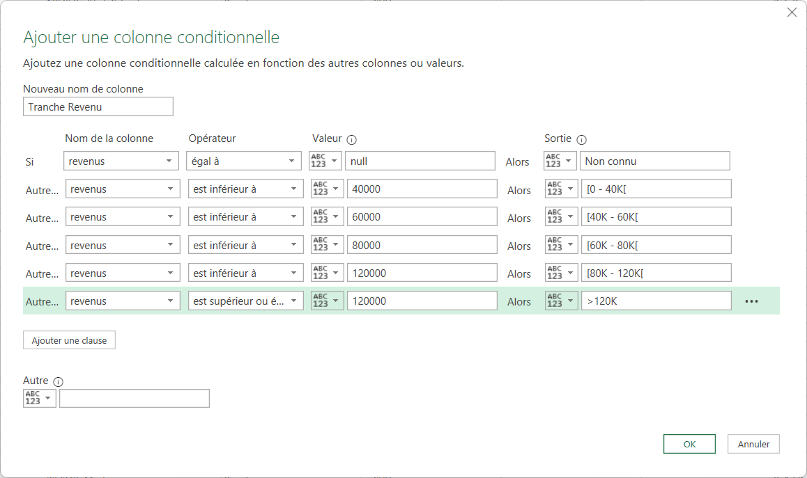
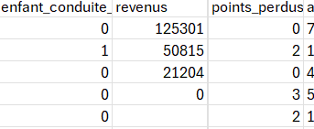
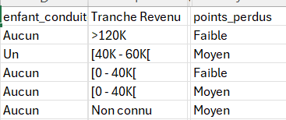
Préparation des données: Nettoyage et anonymisation.
Traitement des données très détaillées => split par Tranches plus globales et plus anonymes
enfant_conduite_accompagne => tranches un", "plusieurs" ou "aucun"
Revenu => « Tranche Revenu : Non connu / [0 - 40K[ / [40K - 60K[ / [60K - 80K[ / [80K - 120K[ / >120K
points_perdus =>tranches : faible", "moyen" ou "élevé"

Slide 12
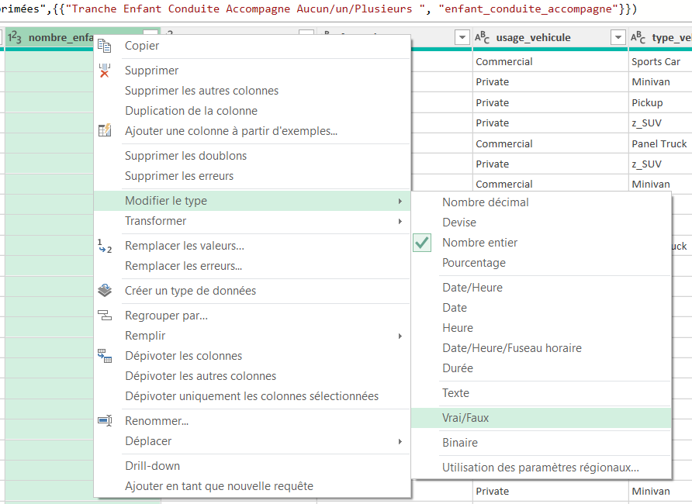
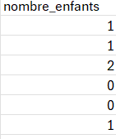
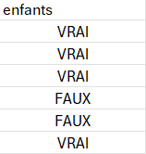
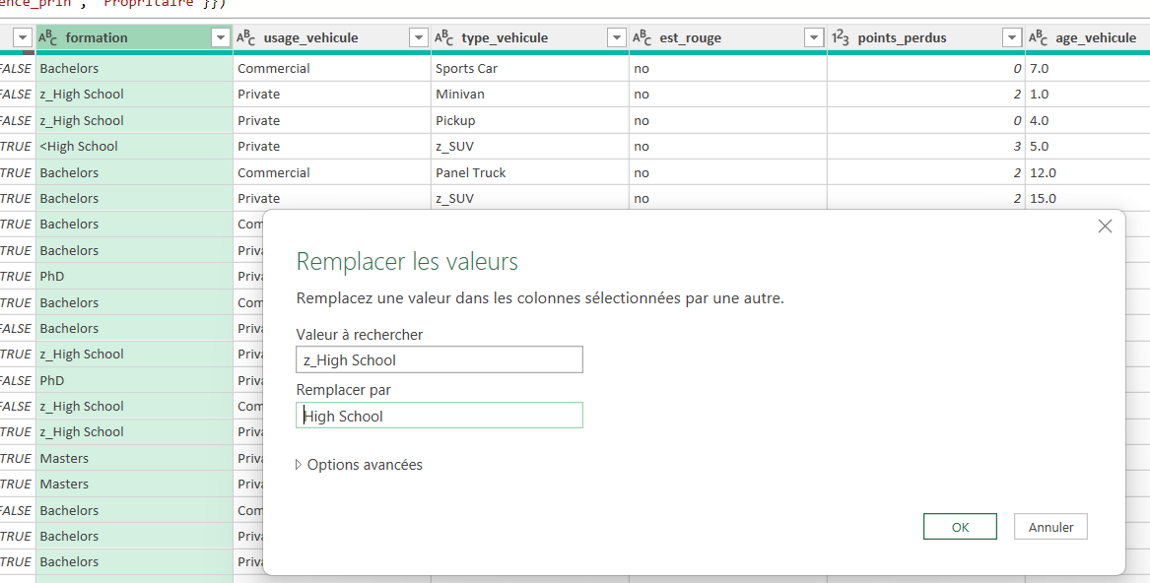
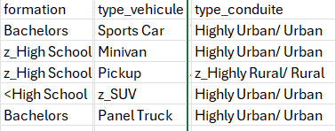
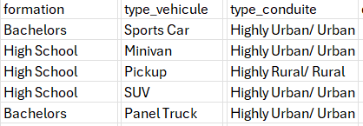
Préparation des données: Nettoyage et anonymisation.
Nombre d’enfant explicite => information générale booléenne
Nettoyage des erreurs de typo: formation / type_vehicule / type_conduite

Slide 13
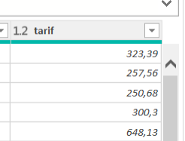
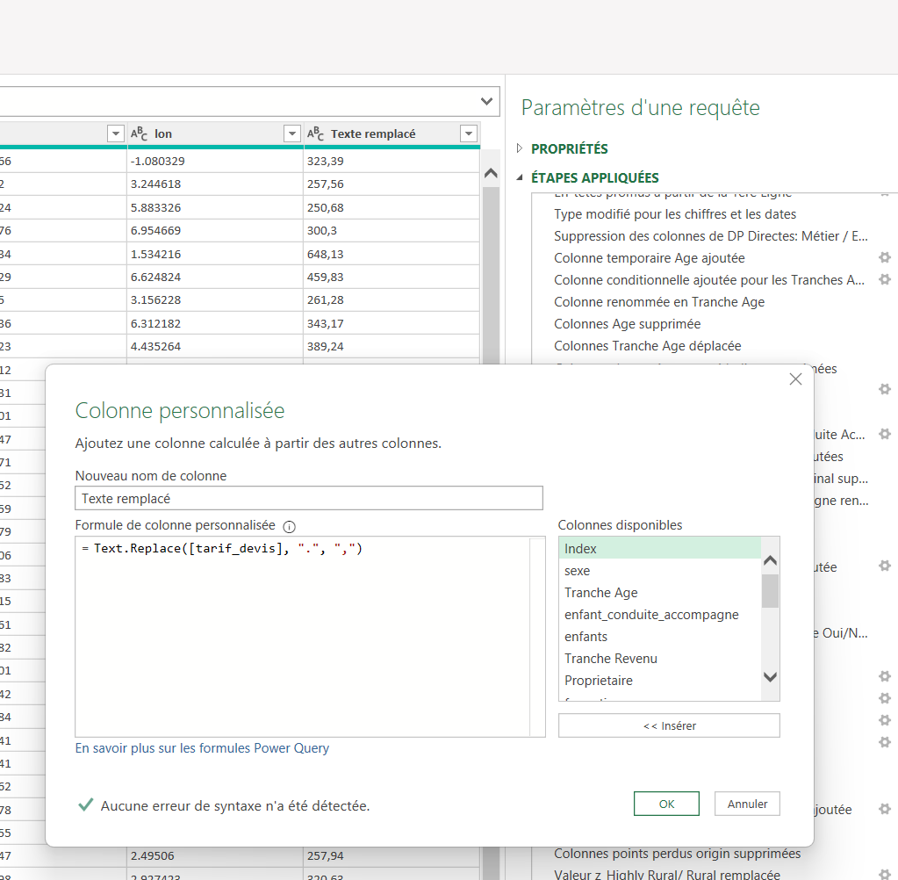
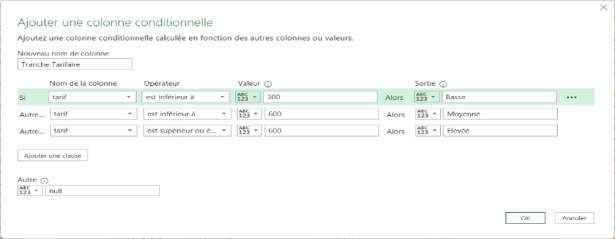
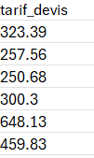
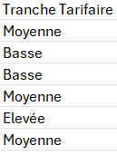
Préparation des données: Nettoyage et anonymisation.
Empêcher l’accès aux données tarifaires détaillées: du tarif_devis à la Tranche Tarifaire
colonne temporaire Tarif (format texte tarif_devis point « . » => virgule « , »)
Transformation Tarif en décimal
Création colonne conditionnel Tranche Tarifaire => Basse ou Moyenne ou Elevée
Suppression tarif_devis et Tarif

Slide 14
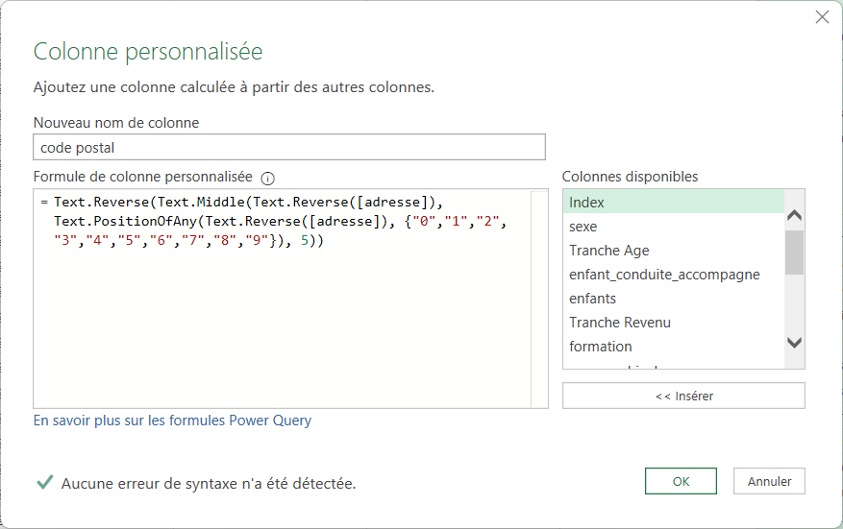
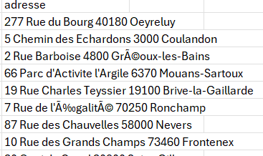
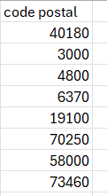
Préparation des données: Nettoyage et anonymisation.
Anonymisation de l’adresse complète => code postal d’habitation
Traitement de chaine de caractère dans Power Query.
A terme => remplacer par une information de « grandeur-taille »: Grande Ville, Moyenne, Petite, Bourg, Campagne etc…) pour éviter tout recroisement!

Slide 15
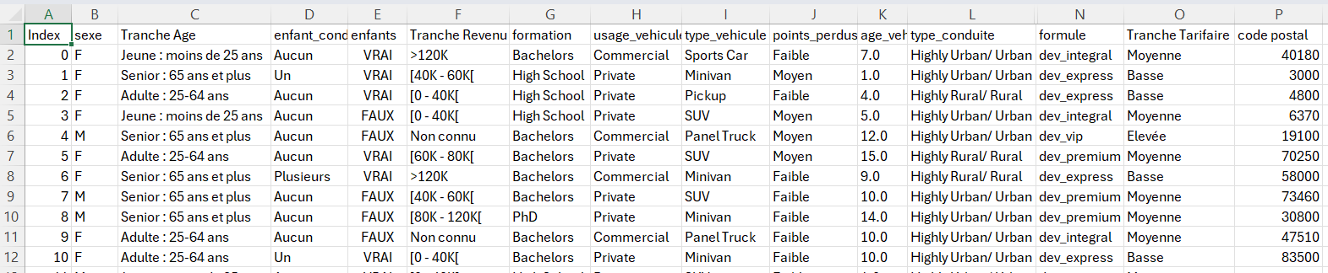
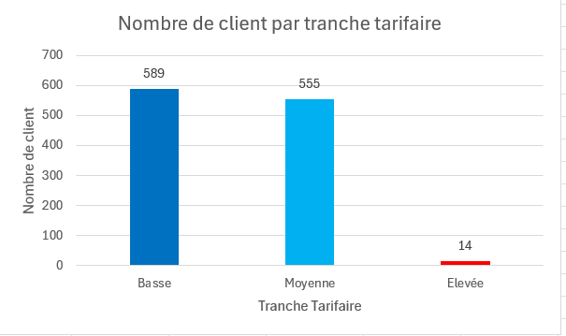
Extraction finale des données du CRM (csv) avec subsitution des données tarifaires détaillées.
Création de TCD anonymisé respectant le RGPD pour reprendre activité commerciale!!

Slide 16

Respect des règles RGPD Dev’Immédiat => continuité d’activité commerciale en toute légalité!
Conformité de la base de données du CRM /RGPD au niveau de la collecte
Règles RGPD appliquées / intégrées
Traitement des données personnelles conformes RGPD
Continuité d’activité commerciale!
Identification
des données personnelles
Données CRM Conformes !
Détails Tarifs Masqués !
Process pour gérer le cycle de vie des données
Loi respectée => Levée de sanction CNIL
Politique de gestion de protection des données RGPD
Agrégation des données et d’anonymisation
Respect RGPD Futur
Confiance/Communication
transparente avec le Client
Garantir la confidentialité des données:
Contraintes opérationnelles / organisationnels et techniques (mesures de sécurité, formation du personnel…)
Enjeux: risque de violations de données, perte de données, la fuite d'informations sensibles (piratage) => Evaluation attentive de ces risques dans les mois à venir avec le PMO !

